Slide 1
杂题选讲
deaf

Slide 2
dp部分
都是一些非常简单而有趣的dp

Slide 3
Luogu 5342 TJOI 2019 Day2 T3 甲苯先生的线段树
一道简单题给大家热热身
给出一棵树高为d的完全二叉树，一个节点x，它左儿子的编号是2x，右儿子是2x+1
problem1：求两个点之间的最短路径上解点的编号和
problem2：求有多少条树上的简单路径编号和为 s。
d<=50

Slide 4
甲苯先生的线段树
第一个询问是trivial的，注意深度是logn级别的，在树上暴力跳lca即可
对于第二个询问而言，求和为s的路径数，不难想到枚举lca
考虑树高只有50，从这里下手

Slide 6
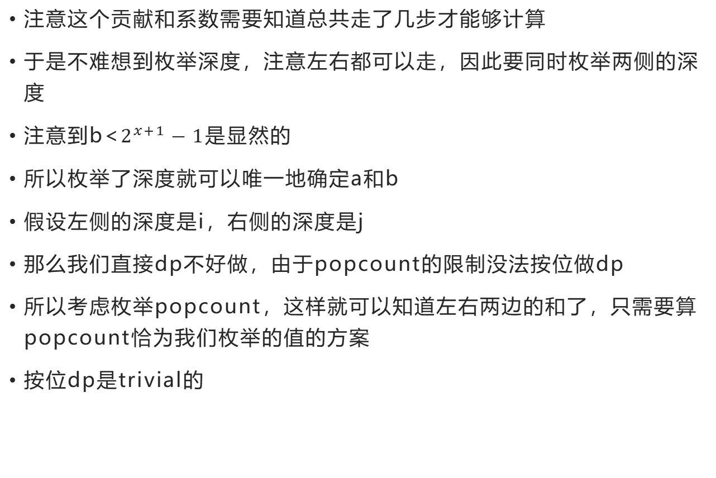
甲苯先生的线段树
注意这个贡献和系数需要知道总共走了几步才能够计算
于是不难想到枚举深度，注意左右都可以走，因此要同时枚举两侧的深度
注意到b<$2^{x+1}−1$是显然的
所以枚举了深度就可以唯一地确定a和b
假设左侧的深度是i，右侧的深度是j
那么我们直接dp不好做，由于popcount的限制没法按位做dp
所以考虑枚举popcount，这样就可以知道左右两边的和了，只需要算popcount恰为我们枚举的值的方案
按位dp是trivial的

Slide 7
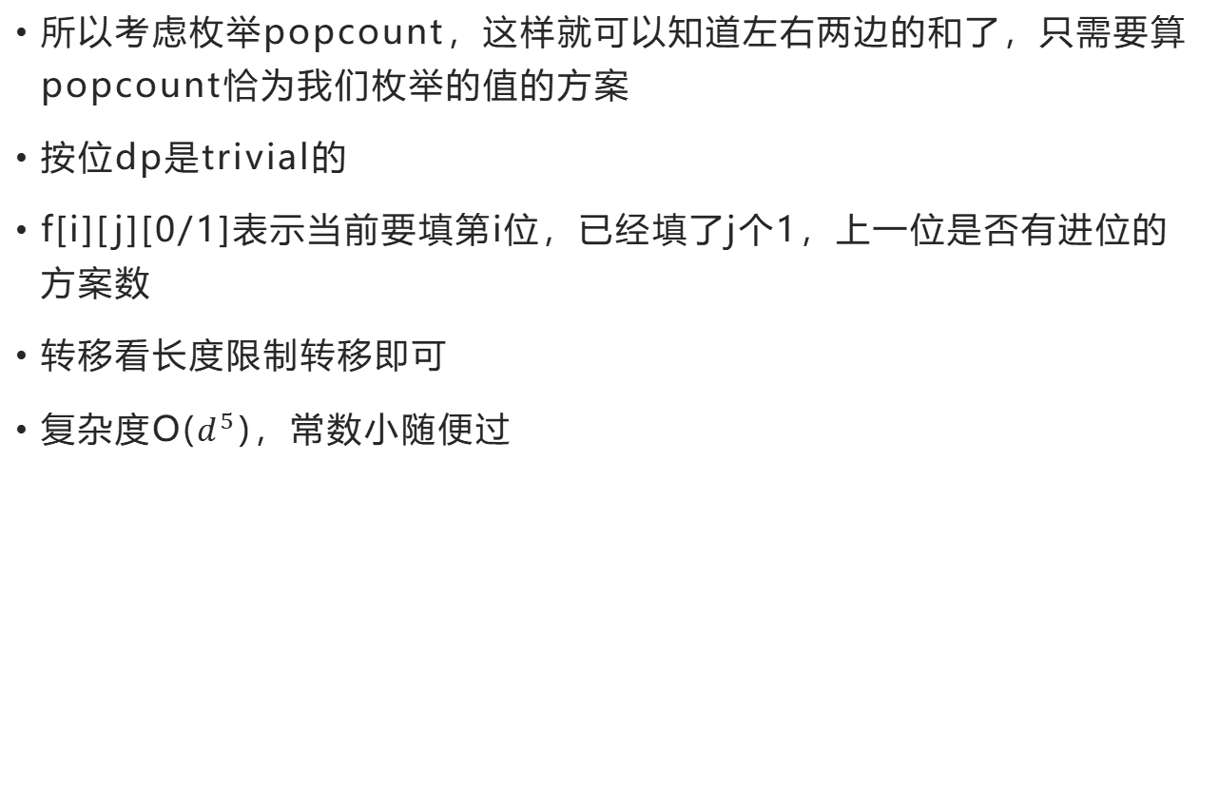
甲苯先生的线段树
所以考虑枚举popcount，这样就可以知道左右两边的和了，只需要算popcount恰为我们枚举的值的方案
按位dp是trivial的
f[i][j][0/1]表示当前要填第i位，已经填了j个1，上一位是否有进位的方案数
转移看长度限制转移即可
复杂度O($d^{5}$)，常数小随便过

Slide 8
Luogu 5776 [SNOI2013]Quare
再来一道简单题
给定一个无向图，求包含所有点的最小权边双连通子图
n<=12,m<=40

Slide 9

Quare
我们发现n<=12，不难想到枚举子集转移
仔细思考一下，发现新的双联通分量可以由原来的上面插一条链构成
于是只需处理g[S][i][j]表示一条链包含S内的点，两端点分别是i,j的最小值
再预处理每个点到每个集合的边的最小和次小值就可以转移了
时间大概是O($3^{n}n^{2}$)

Slide 10
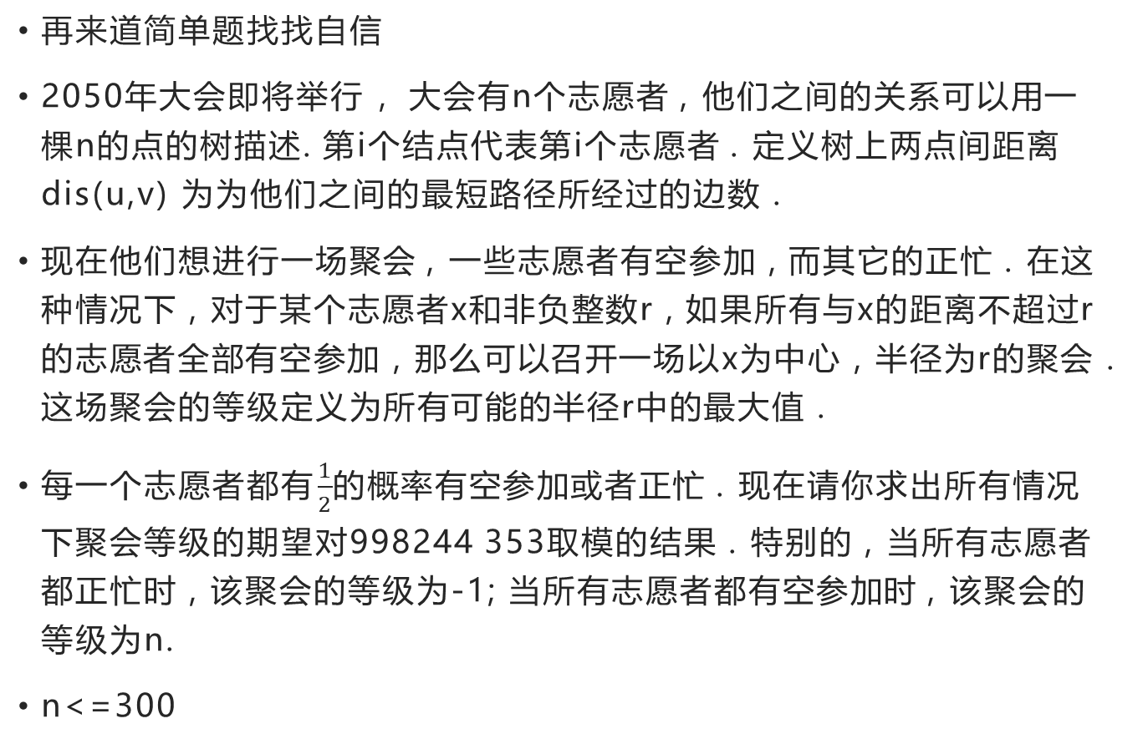
codeforces Round #718 (Div. 1 + Div. 2) F. Reunion
再来道简单题找找自信
2050年大会即将举行 ，大会有n个志愿者 , 他们之间的关系可以用一棵n的点的树描述. 第i个结点代表第i个志愿者 . 定义树上两点间距离dis(u,v) 为为他们之间的最短路径所经过的边数 .
现在他们想进行一场聚会 , 一些志愿者有空参加 , 而其它的正忙 . 在这种情况下 , 对于某个志愿者x和非负整数r , 如果所有与x的距离不超过r的志愿者全部有空参加 , 那么可以召开一场以x为中心 , 半径为r的聚会 . 这场聚会的等级定义为所有可能的半径r中的最大值 .
每一个志愿者都有​$\frac{1}{2}$的概率有空参加或者正忙 . 现在请你求出所有情况下聚会等级的期望对998244 353取模的结果 . 特别的 , 当所有志愿者都正忙时 , 该聚会的等级为-1; 当所有志愿者都有空参加时 , 该聚会的等级为n.
n<=300

Slide 11
Reunion
答案恰好是r的不好计算，考虑计算答案小于r的
那么问题就变成了
在树上选一些点不参加，使得距离他们小于等于r的点能够覆盖树上所有的点
这就变成了一个经典的树形dp
如果对于一个点x
如果它子树内选的点可以全部覆盖这棵子树，那么我们只需要考虑选的点向外最多能扩展多长

Slide 12
Reunion
如果对于一个点x
如果它子树内选的点可以全部覆盖这棵子树，那么我们只需要考虑选的点向外最多能扩展多长
如果它子树内选的点不可以全部覆盖这棵子树
那么必然需要子树外的点y的贡献，不难发现这棵子树内选的点对子树外的点的贡献，是显然劣于y对子树外的点的贡献的
于是我们只需要考虑还需要子树外的点的多长的贡献
于是设f[x][d][0/1]表示上面两种情况，其中贡献点到x距离是d的方案数
转移随便搞搞就好了

Slide 13

ARC 117E - Zero-Sum Ranges 2
这道题挺有意思
给定n,K，问你有多少个长度为2n的序列​
满足1和-1的个数都为n，且恰好包含K个和为0的区间
n<=30,K<=$n^{2}$

Slide 14
Zero-Sum Ranges 2
不难想到求前缀和然后一个一个往里面填数
直接从前往后填数似乎需要记很多状态看起来有点爆炸
不妨从整体考虑，先把正负拆开
由大到小往空挡里填数，那么相邻的相同数端点内一定要填数

Slide 15
Zero-Sum Ranges 2
不难想到求前缀和然后一个一个往里面填数
直接从前往后填数似乎需要记很多状态看起来有点爆炸
不妨从整体考虑，先把正负拆开
由大到小往空挡里填数，那么相邻的相同数端点内一定要填数
设f[i][j][k]表示已经填了i个数，上一次填完有j个空挡，当前答案贡献为k的方案数
转移考虑当前填了l≥j+2个来转移

Slide 17
Luogu 5289 十二省联考2019 D2T1 皮配
来道简单的背包
题目有点长大家先自己看下

Slide 18
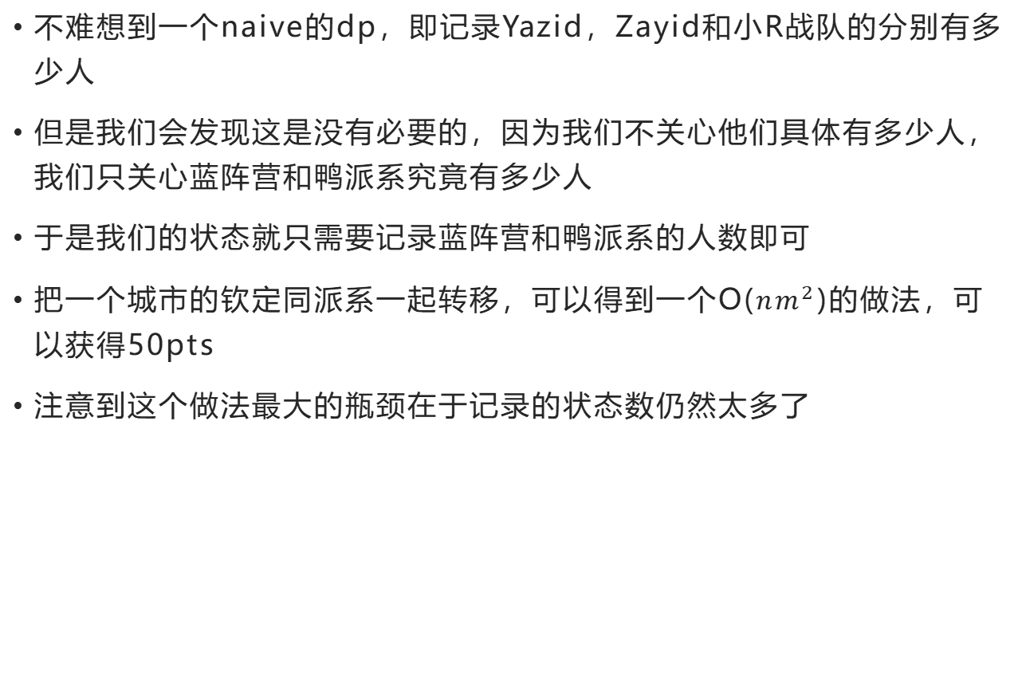
皮配
不难想到一个naive的dp，即记录Yazid，Zayid和小R战队的分别有多少人
但是我们会发现这是没有必要的，因为我们不关心他们具体有多少人，我们只关心蓝阵营和鸭派系究竟有多少人
于是我们的状态就只需要记录蓝阵营和鸭派系的人数即可
把一个城市的钦定同派系一起转移，可以得到一个O($nm^{2}$)的做法，可以获得50pts
注意到这个做法最大的瓶颈在于记录的状态数仍然太多了

Slide 19
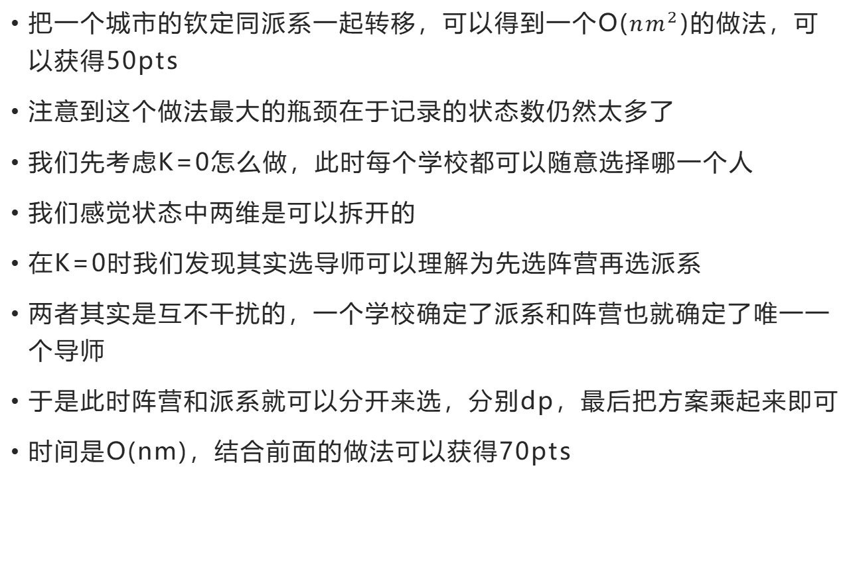
皮配
把一个城市的钦定同派系一起转移，可以得到一个O($nm^{2}$)的做法，可以获得50pts
注意到这个做法最大的瓶颈在于记录的状态数仍然太多了
我们先考虑K=0怎么做，此时每个学校都可以随意选择哪一个人
我们感觉状态中两维是可以拆开的
在K=0时我们发现其实选导师可以理解为先选阵营再选派系
两者其实是互不干扰的，一个学校确定了派系和阵营也就确定了唯一一个导师
于是此时阵营和派系就可以分开来选，分别dp，最后把方案乘起来即可
时间是O(nm)，结合前面的做法可以获得70pts

Slide 20
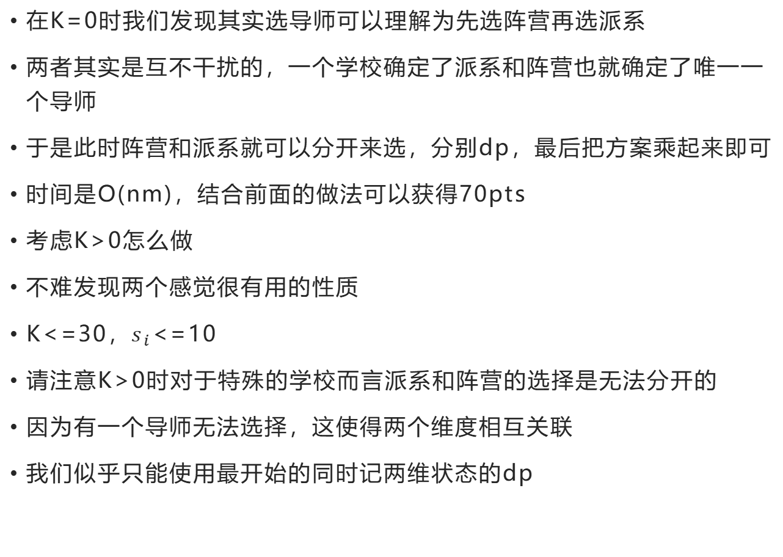
皮配
在K=0时我们发现其实选导师可以理解为先选阵营再选派系
两者其实是互不干扰的，一个学校确定了派系和阵营也就确定了唯一一个导师
于是此时阵营和派系就可以分开来选，分别dp，最后把方案乘起来即可
时间是O(nm)，结合前面的做法可以获得70pts
考虑K>0怎么做
不难发现两个感觉很有用的性质
K<=30，$s_{i}$<=10
请注意K>0时对于特殊的学校而言派系和阵营的选择是无法分开的
因为有一个导师无法选择，这使得两个维度相互关联
我们似乎只能使用最开始的同时记两维状态的dp

Slide 21
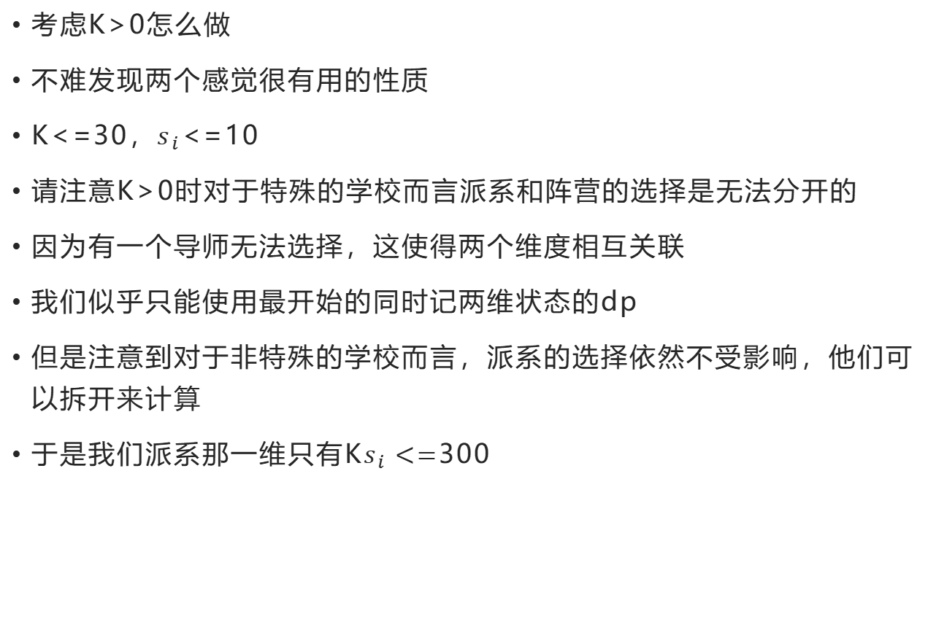
皮配
考虑K>0怎么做
不难发现两个感觉很有用的性质
K<=30，$s_{i}$<=10
请注意K>0时对于特殊的学校而言派系和阵营的选择是无法分开的
因为有一个导师无法选择，这使得两个维度相互关联
我们似乎只能使用最开始的同时记两维状态的dp
但是注意到对于非特殊的学校而言，派系的选择依然不受影响，他们可以拆开来计算
于是我们派系那一维只有K$s_{i}<=$300

Slide 22
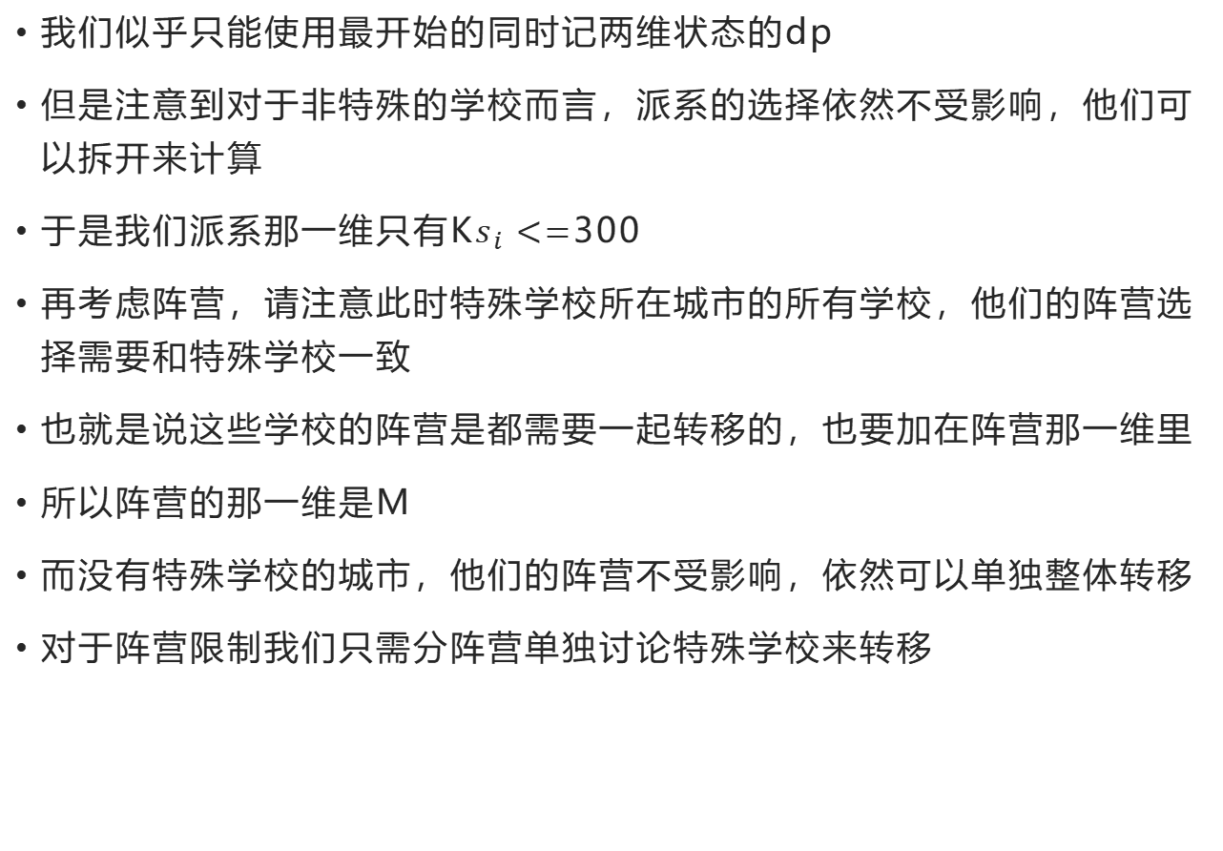
皮配
我们似乎只能使用最开始的同时记两维状态的dp
但是注意到对于非特殊的学校而言，派系的选择依然不受影响，他们可以拆开来计算
于是我们派系那一维只有K$s_{i}<=$300
再考虑阵营，请注意此时特殊学校所在城市的所有学校，他们的阵营选择需要和特殊学校一致
也就是说这些学校的阵营是都需要一起转移的，也要加在阵营那一维里
所以阵营的那一维是M
而没有特殊学校的城市，他们的阵营不受影响，依然可以单独整体转移
对于阵营限制我们只需分阵营单独讨论特殊学校来转移

Slide 23
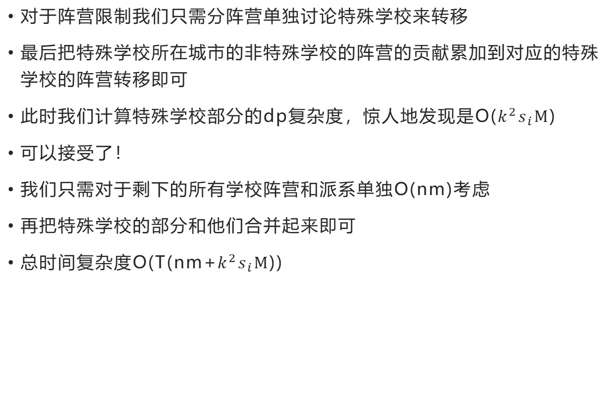
皮配
对于阵营限制我们只需分阵营单独讨论特殊学校来转移
最后把特殊学校所在城市的非特殊学校的阵营的贡献累加到对应的特殊学校的阵营转移即可
此时我们计算特殊学校部分的dp复杂度，惊人地发现是O($k^{2}s_{i}M$)
可以接受了！
我们只需对于剩下的所有学校阵营和派系单独O(nm)考虑
再把特殊学校的部分和他们合并起来即可
总时间复杂度O(T(nm+$k^{2}s_{i}M$))

Slide 24
loj #3057. HNOI2019 Day2 T1 校园旅行
最后以一道有点意思的dp优化结尾
给你一张n个点，m条边的无向图，每个点权值为0或1，q次询问两点之间是否存在一条回文路径。
n<=5000,m<=500000,q<=100000

Slide 25
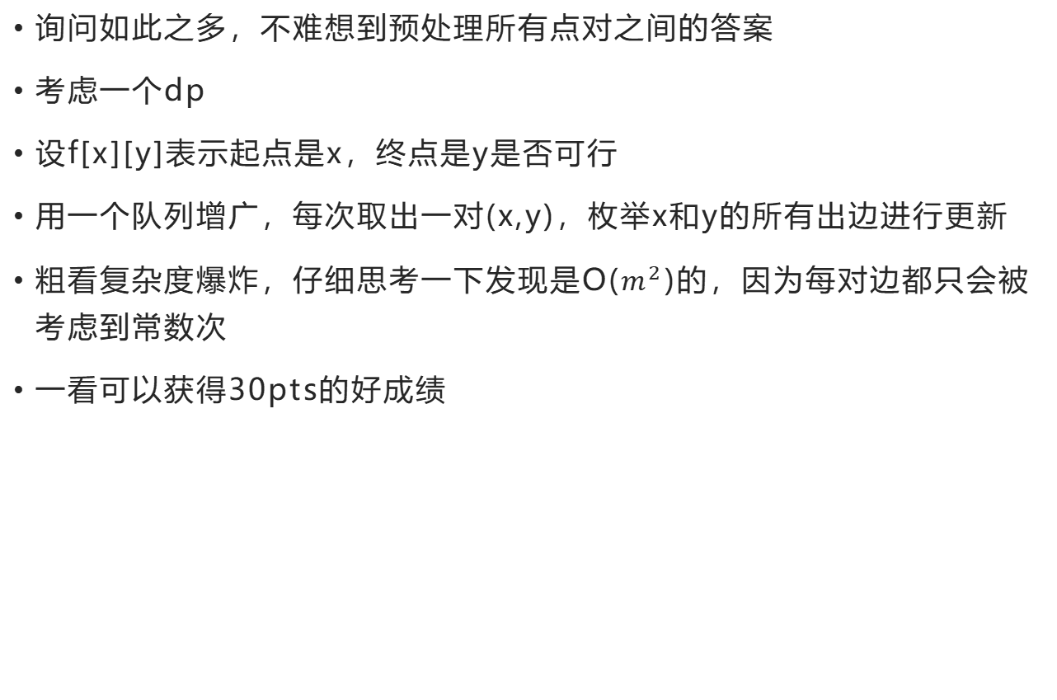
校园旅行
询问如此之多，不难想到预处理所有点对之间的答案
考虑一个dp
设f[x][y]表示起点是x，终点是y是否可行
用一个队列增广，每次取出一对(x,y)，枚举x和y的所有出边进行更新
粗看复杂度爆炸，仔细思考一下发现是O($m^{2}$)的，因为每对边都只会被考虑到常数次
一看可以获得30pts的好成绩

Slide 26
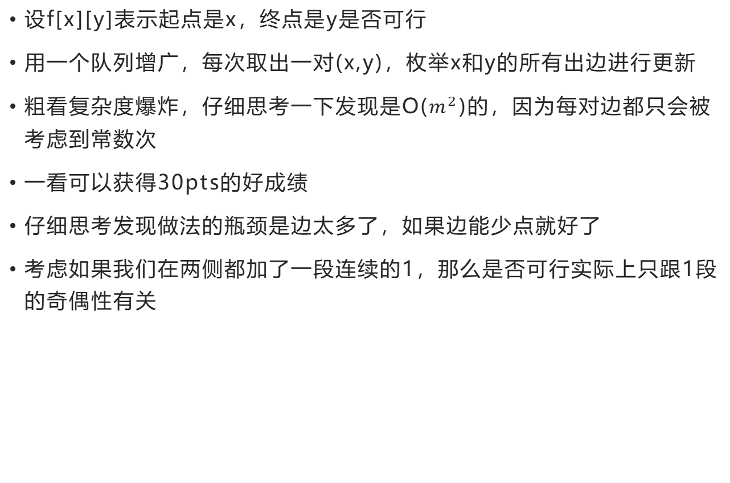
校园旅行
设f[x][y]表示起点是x，终点是y是否可行
用一个队列增广，每次取出一对(x,y)，枚举x和y的所有出边进行更新
粗看复杂度爆炸，仔细思考一下发现是O($m^{2}$)的，因为每对边都只会被考虑到常数次
一看可以获得30pts的好成绩
仔细思考发现做法的瓶颈是边太多了，如果边能少点就好了
考虑如果我们在两侧都加了一段连续的1，那么是否可行实际上只跟1段的奇偶性有关

Slide 27
校园旅行
仔细思考发现做法的瓶颈是边太多了，如果边能少点就好了
考虑如果我们在两侧都加了一段连续的1，那么是否可行实际上只跟1段的奇偶性有关
只要奇偶性相同你就可以不停原地踏步让个数+2
于是我们考虑所有编号是1的点构成的联通子图
由于我们只需考虑任意两点间距离的奇偶性
如果这构成了二分图，那么奇偶性就确定了，此时只需一棵生成树表示连通性即可
否则也只需加一个自环来使得奇偶性可以任意改变
对于编号全0的类似

Slide 28
校园旅行
如果这构成了二分图，那么奇偶性就确定了，此时只需一棵生成树表示连通性即可
否则也只需加一个自环来使得奇偶性可以任意改变
对于编号全0的类似
对于01交错的路径，类似地，我们把两端点编号不同的边导出子图拿出来，这显然是二分图，同样拿一棵生成树即可
于是我们把m条边转换成了三片生产森林加最多两个自环
这里的边数显然就变成了O(n)级别，跑暴力dp即可

Slide 29
趣题部分
一些有点意思的题

Slide 30
loj #6736. 「2020 集训队论文」最小连通块
先来道交互题压压惊
题面不好转述，大家自己看

Slide 31
最小连通块
观察次数发现恰好是2n(logn+1)，往分治上想
不妨设1号点是根，把树转成有根树
如果我们知道了这棵树的拓扑序，就可以很方便地还原这棵树

Slide 32
最小连通块
观察次数发现恰好是2n(logn+1)，往分治上想
不妨设1号点是根，把树转成有根树
如果我们知道了这棵树的拓扑序，就可以很方便地还原这棵树
我们只需倒着扫，并维护一个需要找父亲的点集
每次取出当前点在点集里的的所有后代并把当前点加入点集即可
注意到这里的后代其实只有儿子，因为子孙一定以及被取走了
考虑询问(1∩S,x)，可以知道S中是否有x的后代
于是一个类似线段树结构的分治就可以O(nlogn)找出每一对父子关系

Slide 33
最小连通块
观察次数发现恰好是2n(logn+1)，往分治上想
不妨设1号点是根，把树转成有根树
如果我们知道了这棵树的拓扑序，就可以很方便地还原这棵树
那么接下来就是如何寻找拓扑序了
考虑一个暴力的想法，把1到n依次插入拓扑序
可以二分找到插入位置
只需判断当前二分到的位置前面是否有需要插入的点的祖先，找尽可能靠后的位置即可
次数刚刚好

Slide 34
loj #3043. ZJOI2019 Day1 T2 线段树
一看题目就知道很简单系列
题目很长还不好简述，大家自己看

Slide 35
线段树
发现修改就是复制一遍上一次的线段树并对复制出来的做一次修改
询问的答案显然是对于修改集合的每一个子集，对线段树做一次这些操作之后标记个数的和
考虑对每一个节点单独计算贡献
我们发现一次修改只会涉及少量节点，于是把方案转成概率，最后再乘2的次方即可

Slide 36
线段树
考虑一个点的概率在执行修改后的影响
第一种情况，这个点被完全覆盖
那么当它父亲没有被完全覆盖时，只要执行这次修改它的上面必有标记，它的概率p=(p+1)/2，反之就跟它无关，概率是不变的
第二种情况，这个点与修改区间有交，但没被完全覆盖
那么只要执行这次修改它上面的标记必被下放，它的概率p=p/2
第三种情况，这个点与修改区间无交
那么当与它父亲也无交时，跟它无关，概率是不变的
反之，我们发现只要这个点及其祖先上有标记，它此时就有标记，设其概率为q，那么p=(p+q)/2

Slide 37
线段树
注意到祖先的概率是线性相关的，所以这个东西我们要单独维护
同样考虑一个点祖先上有标记在执行修改后的影响
第一种情况，这个点被完全覆盖
只要执行这次修改它祖先上面必有标记，它的概率q=(q+1)/2
第二种情况，这个点与修改区间有交，但没被完全覆盖
那么只要执行这次修改它上面的标记必被下放，它的概率q=q/2
第三种情况，这个点与修改区间无交
由于修改不会作用到这个点的祖先节点，所以是不变的
注意到p可以模拟区间修改的过程维护，q与p类似，只是需要打一个子树标记，先加再乘很容易维护
时间复杂度O(mlogn)

Slide 38
loj #2529. ZJOI2018 D2T2 胖
最短路相关，一看就很简单
题目很长还不好简述，大家自己看

Slide 39
胖
考虑答案就是求每一个点被松弛到的次数之和
注意到一个关键点相当于每次向左右各松弛一个点（如果能松弛），且每个关键点贡献是独立的
于是不难想到对于每一个关键点算它向两侧能够松弛到的点有哪些
不难发现其它的点对它的限制其实是限制松弛到的点在某个区间内
于是发现每个点向两侧松弛到的点构成了一个区间
考虑二分求出边界即可

Slide 40
胖
于是发现每个点向两侧松弛到的点构成了一个区间
考虑二分求出边界即可
以向右松弛的部分为例
记len[i]表示到关键点i的距离，sum[i]表示前缀和，也就是沿着城墙走1到i的距离
显然在当前关键点i左侧的点都不会影响到i向右松弛到的点，因为距离更远
假设i能够松弛到右侧的一个点x，那么在i和x之间的所有关键点j，它们到x的距离都要比到i的距离大
即sum[x]−sum[i]+len[i]<sum[x]−sum[j]+len[j]，也就是len[i]−sum[i]<len[j]−sum[j]
于是我们可以先二分一次找到x的一个上界

Slide 41
胖
以向右松弛的部分为例
于是我们可以先二分一次找到x的一个上界
再考虑x到2∗x−i之间的关键点j，它们到x的距离都要比到i的距离大
即sum[x]−sum[i]+len[i]<sum[j]−sum[x]+len[j]，也就是len[i]−sum[i]+sum[x]∗2<len[j]+sum[j]
在这个之外的显然没有影响，因为距离太远
于是对于后一种限制我们再二分一次即可
注意到上面的二分只需要得到一个区间里关键点的len[j]−sum[j]和len[j]+sum[j]的最小值
于是我们预处理一个st表就可以完成二分

Slide 42
胖
向左的部分同理
由于第二个二分需要lower_bound找关键点下标，所以总复杂度是O((n+m)log2n)
注意一个边界情况是两个关键点到同一个点距离相同且松弛到时间相同，并且可以松弛的情况
这里是无法钦定偏序关系来计算的，需要在向右二分时特判一下

Slide 43
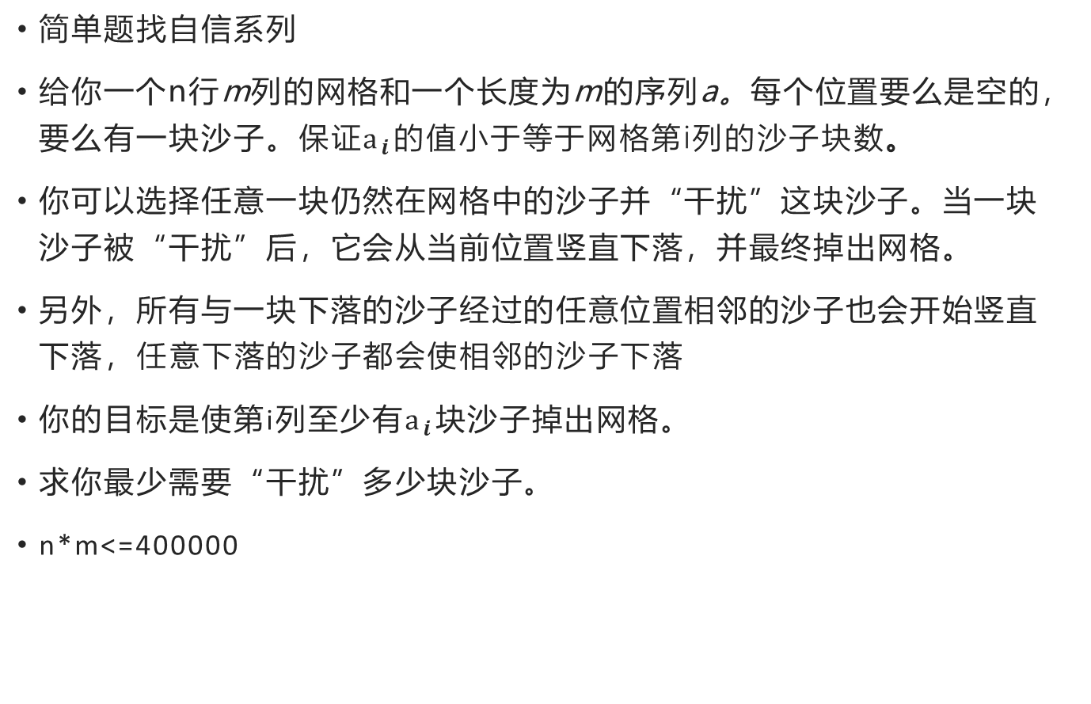
Codeforces LATOKEN Round 1 (Div. 1 + Div. 2) F2. Falling Sand
简单题找自信系列
给你一个n行m列的网格和一个长度为m的序列a。每个位置要么是空的，要么有一块沙子。保证$a_{i}$​的值小于等于网格第i列的沙子块数。
你可以选择任意一块仍然在网格中的沙子并“干扰”这块沙子。当一块沙子被“干扰”后，它会从当前位置竖直下落，并最终掉出网格。
另外，所有与一块下落的沙子经过的任意位置相邻的沙子也会开始竖直下落，任意下落的沙子都会使相邻的沙子下落
你的目标是使第i列至少有$a_{i}$​块沙子掉出网格。
求你最少需要“干扰”多少块沙子。
n*m<=400000

Slide 44
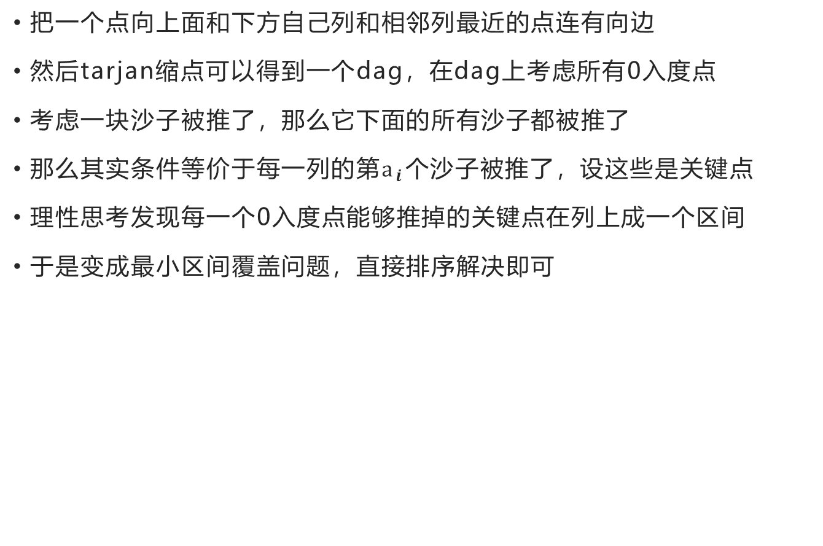
Falling Sand
把一个点向上面和下方自己列和相邻列最近的点连有向边
然后tarjan缩点可以得到一个dag，在dag上考虑所有0入度点
考虑一块沙子被推了，那么它下面的所有沙子都被推了
那么其实条件等价于每一列的第$a_{i}$​个沙子被推了，设这些是关键点
理性思考发现每一个0入度点能够推掉的关键点在列上成一个区间
于是变成最小区间覆盖问题，直接排序解决即可

Slide 45
Codeforces Round #564 (Div. 1) F. Nauuo and Bug
简单题找自信系列2
题目长且不好描述，大家自己看

Slide 46
Nauuo and Bug
考虑区间进行操作，放在线段树上去维护信息
那么每个点都需要维护一个数传进这个区间再出去会变成什么
不难想到，传进一个区间的数，数值增大时，减p的次数是不降的，证明考虑反证或感性理解即可
于是考虑算出每个区间减i个p的值域区间，那么询问只需在每个节点二分一下求出会减几个p即可O(logn)回答
信息只需存减i个p时，传入的数最小是多少即可

Slide 47
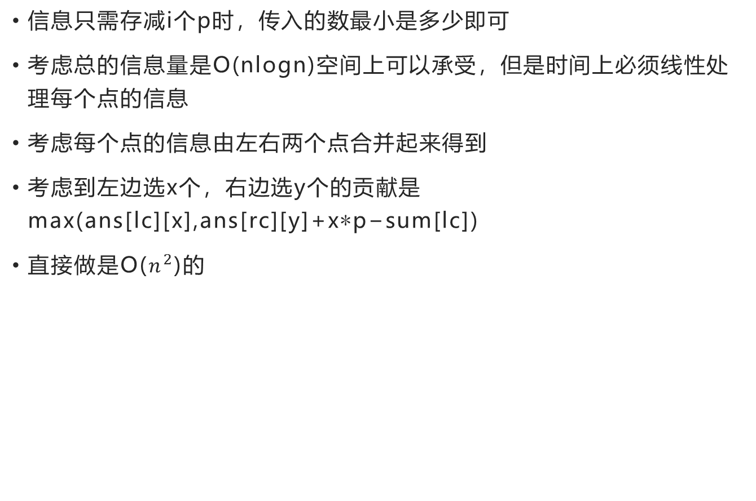
Nauuo and Bug
信息只需存减i个p时，传入的数最小是多少即可
考虑总的信息量是O(nlogn)空间上可以承受，但是时间上必须线性处理每个点的信息
考虑每个点的信息由左右两个点合并起来得到
考虑到左边选x个，右边选y个的贡献是max(ans[lc][x],ans[rc][y]+x∗p−sum[lc])
直接做是O($n^{2}$)的

Slide 48
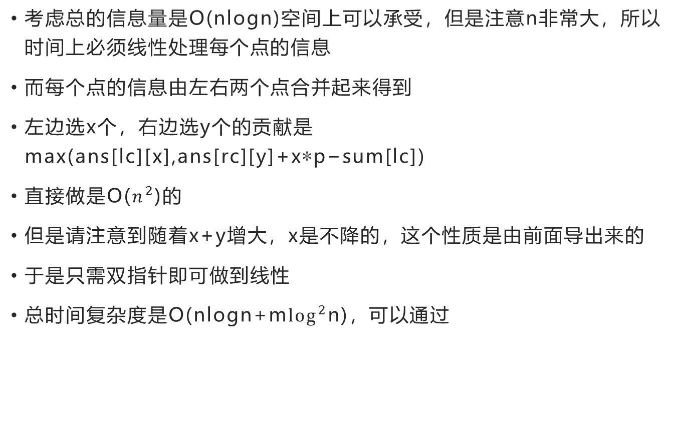
Nauuo and Bug
考虑总的信息量是O(nlogn)空间上可以承受，但是注意n非常大，所以时间上必须线性处理每个点的信息
而每个点的信息由左右两个点合并起来得到
左边选x个，右边选y个的贡献是max(ans[lc][x],ans[rc][y]+x∗p−sum[lc])
直接做是O($n^{2}$)的
但是请注意到随着x+y增大，x是不降的，这个性质是由前面导出来的
于是只需双指针即可做到线性
总时间复杂度是O(nlogn+m$\log^{2}$n)，可以通过

Slide 49
loj #3056. HNOI2019 Day1 T3 多边形
应该讲不到这里
题目太长大家自己看

Slide 50
多边形
应该讲不到这里
题目太长大家自己看
题解也就敷衍了事了

Slide 51
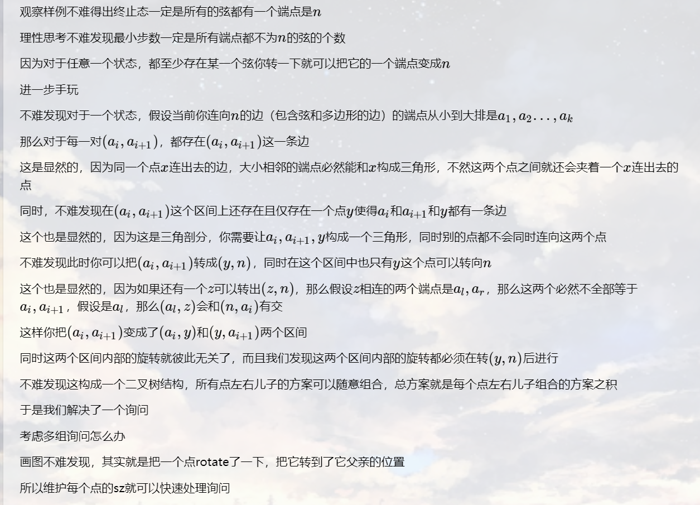
多边形
应该讲不到这里
题目太长大家自己看

